Slide 1
Funkce 1
VY_32_INOVACE_FCE1_17
Logaritmická rovnice 1

Slide 2
Co je logaritmická rovnice?
Logaritmickou rovnicí o základu a se nazývá rovnice s logaritmy výrazů s proměnnou x∈R⁺
log_{a} f(x) = log_{a} g(x) a∈R⁺ -{1}
Řešíme porovnáním argumentů
f(x) = g(x)

Slide 3
Řešení logaritmické rovnice
Podle typu můžeme řešit
Základní logaritmické rovnice
Rovnice řešené úpravou podle pravidel
Substitucí

Slide 4
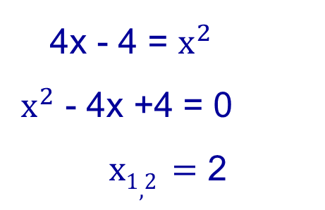
Řešení rovnice – příklad 1
Vypočtěte rovnici log₅ (4x - 4) = log₅ ($x^{2}$)
Řešení: základní exponenciální rovnice – stejný základ logaritmů,
rovnost L(x) = P(x)
porovnáme argumenty
4x - 4 = $x^{2}$
$x^{2}$ - 4x +4 = 0
$x1,2 =$ 2
Zkouška:
L(2) = log₅ (4.2 - 4) = log₅ 4
P(2) = log₅ 4
L = P
x∈ (1,∞)
$$K=2$$

Slide 5
Řešení rovnice - příklad 2
Vypočtěte rovnici log₂ (x - 6) = 3
Řešení: upravíme na stejný základ nebo řešíme podle definice logaritmu
log₂ (x - 6) = 3
2³ = x – 6
x - 6 = 8
x = 14
Podmínky x - 6 > 0
x > 6
Zkouška:
L(2) = log₂ (14 - 6)=3
P(2) = 3
L = P
x∈ (6,∞)
$$K=14$$

Slide 6
Řešení rovnice - příklad 3
Vypočtěte rovnici log (5x) + log (x - 1) = 2
Řešení: upravíme podle vlastností
řešíme kvadratickou rovnici

Slide 7
Řešení rovnice - příklad 3
Vypočtěte rovnici log (5x) + log (x - 1) = 2
Řešení:
Podmínky x - 1 > 0 ∧ x > 0
x > 1
x∈ (1,∞)
$$K=5$$

Slide 8
Řešení rovnice - příklad 3
rovnice log (5x) + log (x - 1) = 2
Zkouška:
$$K=5$$
L(5) = log ( 5 . 5) + log ( 5 - 1) = log 25 + log 4 =
= log 25.4 =
= log 100 = log 10² = 2
P(5) = 2 L = P

Slide 9
Zdroje
VOŠICKÝ, Zdeněk. Matematika v kostce. 1. vyd. Havlíčkův Brod: Fragment, 1996, 124 s. ISBN 80-720-0012-8.
HUDCOVÁ. Sbírka úloh z matematiky pro SOŠ, studijní obory SOU a nástavbové studium. PROMETHEUS, spol. s r.o. ISBN 10348405.
ČERMÁK, Pavel. Odmaturuj! z matematiky. Vyd. 2.(opr.). Brno: Didaktis, 2003, 208 s. ISBN 80-862-8597-9.
http://www.ucebnice.krynicky.cz/Matematika
© RNDr. Anna Káčerová

